Slide 1

Уеб разработка
CSS или как да разкрасим HTML
Милена Томова - НПО ВРАЦА СОФТУЕР ОБЩЕСТВО - КУРС Уеб Разработка - 11.2018 - ВЕРСИЯ 6

Slide 2
Съдържание
CSS
CSS правило
Inline стилизиране
CSS селектори
<style></style> - вграден стил
външен CSS файл
Стилизиране на текстове, Граници, Фонове
Варианти за задаване на цвят
Други – width/height, display

Slide 3
CSS

Slide 4
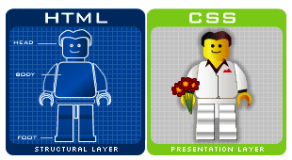
CSS …?
CSS - Cascading Style Sheets
CSS описва как HTML елементите да изглеждат върху екрана, хартия или др. среда за визуализация.
CSS спестява много работа – С един файл може да контролираме как ще изглеждат множество уеб-страници.
Препоръчително е стилизирането
на уеб-страниците
да бъде описано в
един външен CSS файл.

Slide 5
CSS …?
Задаваме
големина,
разстояния,
шрифтове,
цветове,
разположение HTML на елементите…
Създаден е за да раздели презентирането от съдържанието.
Заради CSS, всички HTML тагове и атрибути, свързани с презентиране са забранени за използване - font, center, etc

Slide 6
CSS …?
info
Със CSS може да представим и стилове
за различна резолюция на екрана,
за различни среди за визуализация на уеб-страницитe –
екран,
печат на принтер…
дори и за брайлов четец.

Slide 7
Важно Child-елементите наследяват почти всички стилови правила на родителските елементи. Можем да зададем правила за конкретния/те child-елементи за да изменим родителските стилове. Наследяване
Cascading(?) style sheets
Да - свързаните със оформлението на текст и списъци -
Color, font, size, font-family,
line-height, text-align, list-style, и др.
Не - отнасящи се до Box-модела и позициониране, големина :
Width, height, border, margin, padding, position, float и др.
<a> елементите не наследяват color и text-decoration

Slide 8
Cascading(?) style sheets
Важно style.css се чете отгоре надолу – всяко следващо правило презаписва предишното, ако се отнасят за един и същи елемент!

Slide 9
CSS ПРАВИЛО

Slide 10
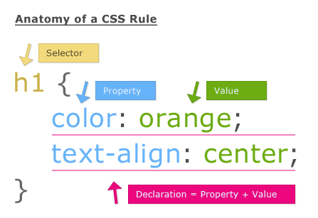
CSS правило

Slide 11
Как да стилизираме …
Inline
<h1 style="color:blue;margin-left:30px;">This is a heading.</h1>
Не се препоръчва, освен в случаите, когато се задава размер на снимка
<img src=“picture.png” alt=“picture” width=“100”>
Браузърът заделя място за снимката и така при зареждане на страницата, текста не “подскача” при зареждане на снимките

Slide 12
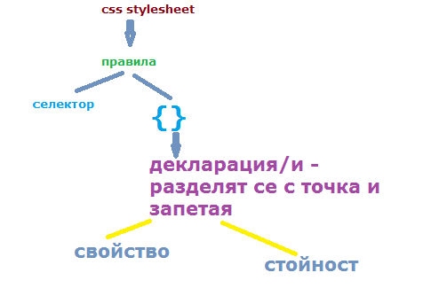
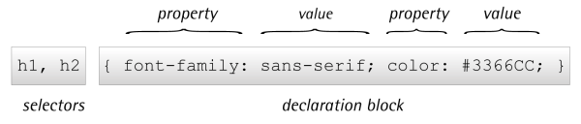
CSS правило с включен селектор

Slide 13

Селектори

Slide 14
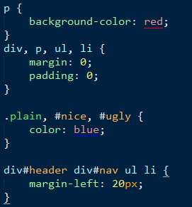
Селектори
Селекторите определят за кой елемент се отнася CSS-правилото
Посочват елементи
- от тип /по таг/
- тези, които имат специфичен атрибут – id, class
- отговарящи на конкретно влагане на HTML- елементи /описват пътя до елемента, който селектираме/

Slide 15
Селектори - 2
Може да зададем един селектор
Или да изброим няколко селектора - разделяме ги със запетая.
Един HTML елемент може да притежава един или няколко класа и едно единствено id. Класовете и id се задават според конкретния дизайн, който трябва да постигнем чрез CSS или по друг повод /напр. id за label при input елементите на формите/
<tag-name id=“unique” class=“class1 class2 …”>
За целия документ имаме едно единствено id!

Slide 16
Как да стилизираме …
Вграден стил в HTML документа
<head> <style> body { background-color: linen; } h1 { color: maroon; margin-left: 40px; } </style> </head>

Slide 17
CSS STYLESHEETS

Slide 18
Как да стилизираме …
3. Външен .css файл.
По този начин може да променяме външния вид на целия уебсайт чрез промени само в един файл.
Всяка страница на уебсайта трябва да има добавена връзка към .css файла
<head> <link rel="stylesheet" type="text/css" href="mystyle.css"> </head>
href=“…” - посочва пътя към файла

Slide 19
Важно!!!
Важно Приоритет на стиловете
Браузър стиловете се
презаписват от външния файл, който се
презаписва от вътрешния стил, който се
презаписва от inline стила

Slide 20

CSS - ресурси
Допълнителни ресурси
http://www.w3schools.com/css/default.asp
https://www.codecademy.com/
CSS – tips and tricks
Murach's HTML5 and CSS3 (Training & Reference), 2015

Slide 21
ВАЖНО!!!!!
Организирайте файловете си по следния начин
Папка – проект
вложени папки – img/images – тук съхраняваме всички снимки
- js - тук съхраняваме всички javaScript файлове
- styles - тук съхраняваме .css фаловете
файлове - index.html – зарежда се по подразбиране
other.html
other.html
,,,
Имената на файловете само с latinski_bukvi
Ако държите имената да са съставени от няколко думи, свързвайте ги с долно тире – dolno_tire.

Slide 22
СТИЛИЗИРАНЕ НА ТЕКСТОВЕ

Slide 23
Задаване свойства на текстовете
color – цвят на текста – като blue, #000000(#000) или RGB (num1, num2, num3)
/sublime color picker – избирате цвета директно в програма/
font-size – големина на шрифта – в px /засега/
font-family – разделени със запетая имена на шрифтове.
- Например: verdana, sans-serif, и т.н.
- браузъра зарежда първия наличен шрифт.
Винаги трябва да има поне един по-общ шрифт като например – sans-serif
font-weight - normal, bold, bolder, lighter или число [100 … 900] /не винаги има разлика в начина, по който изглеждат буквите при различните числа/

Slide 24
Задаване свойства на текстовете
font-style – normal, italic, oblique
text-decoration – none, underline, line-trough, overline, blink
/най-честа употреба за стилизиране на <a>
text-align – дефинира разположението на текста или друго съдържание - left, right, center, justify

Slide 25
Border & background

Slide 26
background
Задаваме цвят за фон –
body { background-color: #000; }
Изображение за фон – разгледайте самостоятелно и пробвайте за домашно
body { background-image: url("paper.gif"); }

Slide 27
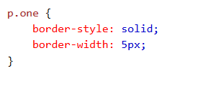

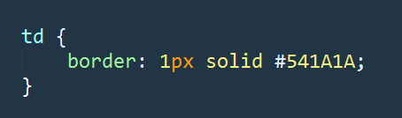
border
w3s borders info
border-style – вида на линията, която ще очертае границата, solid – най-често използваната
border-width – ширината на линията в рх /засега/
border-color
Описваме всичките свойства на един ред
Или всяко свойство отделно – според ситуацията

Slide 28
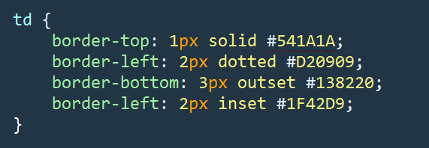
Border
Може да стилизираме горната, долната, лявата и дясната граница по различен начин.
Може да стилизираме една или повече от границите /не е задължително да задаваме свойствата и на четирите граници/

Slide 29
ВАЖНО!!!!!
При писане на style.css се стремим с минимално количество правила да обхванем максимално количество елементи.
- ако дадено правило се отнася за повече от един елемент избираме селектор, с който да обхванем максимален брой елементи.
- ако прилагаме правило към повече от един селектор – изброяваме селекторите със запетая и прилагаме правилото …
- обединяваме всички правила, отнасящи се за даден селектор и ги изброяваме, по възможност, еднократно в {} , разделени с точка и запетая и т. н.

Slide 30
Обобщение

Slide 31
Обобщение
Cascading Style Sheets
- с един файл контролираме външния вид на множество уеб страници
- приоритет на стиловете – стилове по подразбиране за всеки браузър, външен файл, вграден стил в документа, inline – с най-висок приоритет /препоръчва се само за задаване размер на снимка/
- стиловите правила се наследяват – част от тях – за оформление на текст и списъци – от child – елементите.
- стиловите правила могат да бъдат презаписвани – селектираме необходимия елемент/и и задаваме правила за него.
- всяко следващо правило презаписва предишното, ако пред скобите стои селектор, таргетиращ един и същи елемент/и

Slide 32
Обобщение
Използваме съкратен или пълен вариант за изписване на правила
– border: …. или border-style
Винаги се стремим с минимален брой правила да стилизираме максимален брой елементи, като се стараем да не повтаряме правила и селектори.
CSS отговаря за презентацията на html елементите. HTML тагове, свързани с презентацията на елементите не се използват.

